Slide 1
План-конспект факультативного занятия «Решение текстовых задач» при подготовке абитуриентов к ЦТ по математике
Урок закрепления знаний и совершенствования умений и навыков
Учитель математики
ГУО «СШ №2 г. Ельска»
Кольченко Виктор Яковлевич

Slide 2
Цели занятия:
- создать условия для успешного формирования у учащихся умений находить оптимальные способы решения текстовых задач посредством моделирования условия задачи в реальных ситуациях;
- способствовать развитию у учащихся математических способностей, включающих такие компоненты, как гибкость мышления, наблюдательность, математическая интуиция, сообразительность, а также интереса к математике ;
- содействовать воспитанию таких качеств личности как самостоятельность, настойчивость, любознательность, целеустремленность, ответственность, умение преодолевать трудности.

Slide 3
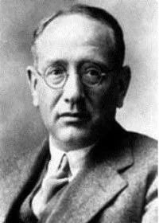
«Что значит владение математикой? Это есть умение решать задачи, причем не только стандартные, но и требующие известной независимости мышления, здравого смысла, оригинальности, изобретательности»
Д. Пойа

Slide 4
Актуализация знаний
1. Задачи на движение
2. Задачи на совместную работу
3. Задачи на проценты
4. Задачи на числовые зависимости
средняя скорость автобуса;
совместная прополка огорода;
изменение цены товара;
использование хозяйственного мыла.

Slide 5
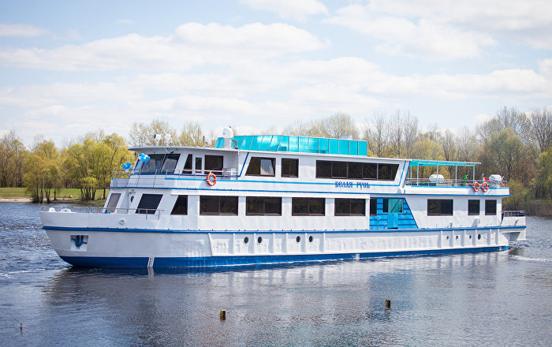
Задача №1 Теплоход проходит от пристани А до пристани В по течению реки за 3 часа, а против течения – за 4 часа. За сколько часов проплывет это расстояние плот?

Slide 6
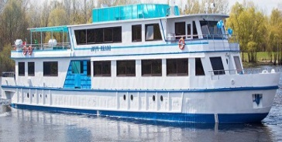
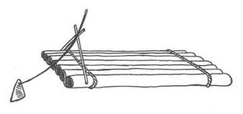
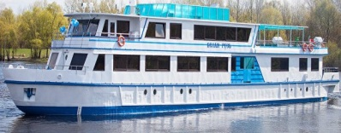
Х – расстояние между пристанями А и В 1) х : 3 = х/3 (км/ч) – скорость теплохода по течению; 2) х : 4 = х/4 (км/ч) – скорость теплохода против течения; 3) (х/3 – х/4) : 2 = х/24 (км/ч) – скорость течения реки; 4) х : х/24 = 24 (ч) - за столько часов проплывет от А до В плот. Ответ: 24 ч.
х/3
х/4
А
В

Slide 7
Задача №2 (ЦТ 2016 г, вариант 1, А14). Из пунктов А и В, расстояние между которыми 160 км, одновременно навстречу друг другу выехали два автомобиля с постоянными и неравными скоростями: из пункта А – со скоростью a км/ч, из пункта В – со скоростью b км/ч. Через некоторое время автомобили встретились. Составьте выражение, определяющее расстояние (в километрах) от пункта А до места встречи автомобилей? 1) 160a/(a+b) 2) 160/(a+b) 3) 160(a+b)/a 4) 160b/(a+b) 5) 160(a+b)/b
30 км/ч
50 км/ч
А
В
160 км

Slide 8
Решение: 1) a+b – на столько километров сближаются автомобили за 1 час; 2) 160/(a + b) – через столько часов автомобили встретятся; 3) a · 160/(a+b) – столько километров проедет первый автомобиль от пункта А до места их встречи. Ответ: 1) 160a/(a+b) .

Slide 9
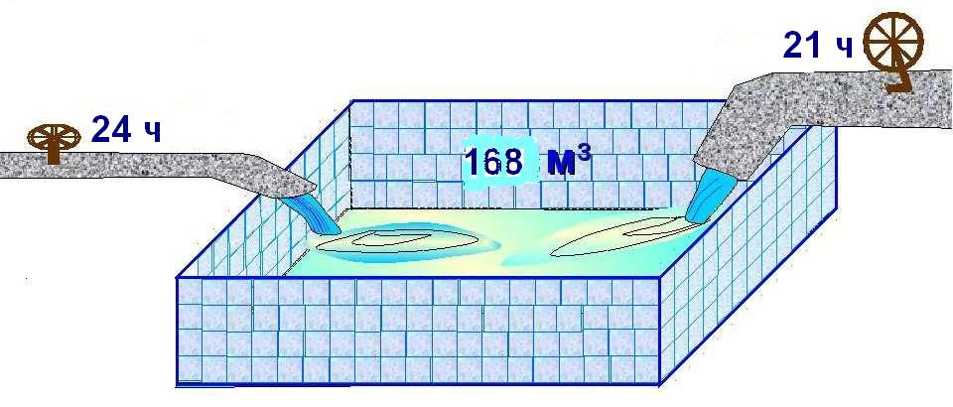
Задача №3 (РТ-2016/2017 гг. Этап II, вариант 2, В10). Первой трубе для наполнения басейна нужно на 3 ч больше, чем второй. После того как первая труба проработала 9 ч, включили вторую трубу. Вместе они за 7 ч наполнили бассейн. За сколько часов может заполнить бассейн труба большей мощности, работая отдельно?

Slide 10
Решение:

Slide 11
I группа №1 (ЦТ 2015 г, вариант 1, А14). Собственная скорость катера в 9 раз больше скорости течения реки. Расстояние по реке от пункта А до пункта В плот проплыл за время t₁ , а катер – за время t₂ . Тогда верна формула: 1) t₁ = 10t₂ 2) t₁ = 9t₂ 3) t₁ = 9,5t₂ 4) t₁ = 10,5t₂ 5) t₁ = 11t₂ . №2. До просушки влажность свежих грибов была равна 95 %, а после просушки – 80 %. На сколько процентов уменьшились по массе грибы после просушки?

Slide 12
IIгруппа №1. Скорость поезда уменьшилась с 80 км/ч до 60 км/ч. На сколько процентов увеличилось бы время, которое поезд затрачивает на один и тот же путь? №2 (РТ-2015/2016 гг. Этап I, вариант 1, В1). Автомобиль, проехав 275 километров по трассе, израсходовал на 15,5 литров топлива больше, чем на 65 километров по городу. Известно, что на каждые 100 километров пробега по трассе автомобилю требуется на 2 литра топлива меньше, чем на каждые 100 километров пробега по городу. Сколько литров топлива автомобиль израсходовал на трассе?

Slide 13
III группа №1 (РТ-2012/2013 гг. Этап I, вариант 2, В8). Автомобиль едет из пункта А в пункт В сначала 7 минут в гору, а затем 2 минуты с горы. Обратный же путь он проделывает за 15 минут. Во сколько раз быстрее автомобиль едет с горы, чем в гору? №2 (ЦТ 2012 г, вариант 1, В12). Из двух растворов с различным процентным содержанием спирта массой 100 г и 900 г отлили по одинаковому количеству раствора. Каждый из отлитых растворов долили в остаток другого раствора, после чего процентное содержание спирта в обоих растворах стало одинаковым . Найти сколько раствора (в граммах) было отлито из каждого раствора.

Slide 14
«Всякая хорошо решенная математическая задача доставляет умственное наслаждение» .
Г. Гессе

Slide 15
МОЛОДЦЫ, РЕБЯТА !!! СПАСИБО ЗА СОТРУДНИЧЕСТВО! УДАЧИ И ТВОРЧЕСКИХ УСПЕХОВ!

